Slide 1
Lokalne i globalne wykorzystanie energii odnawialnej
Autorzy:
Mateusz Wiktorski, Paweł Wiśniewski, Paweł Szydlak

Slide 2
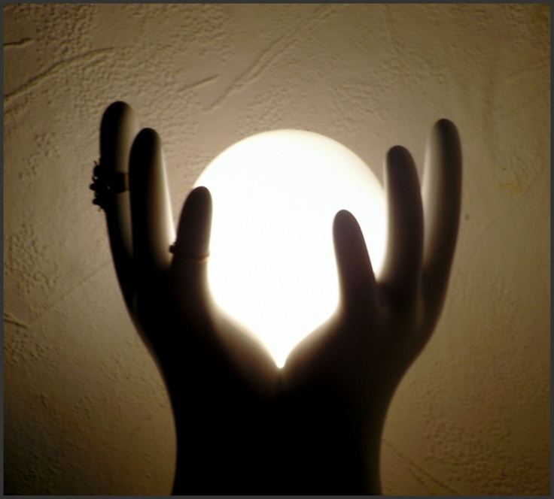
A co to właściwie jest energia?
Energia otacza nas dosłownie wszędzie, począwszy od chwili gdy bierzemy prysznic, a kończąc na ogrzewaniu domu. Energia przejawia się także pod różnymi postaciami, np: jako ruch, ciepło, światło, czy elektryczność.

Slide 3
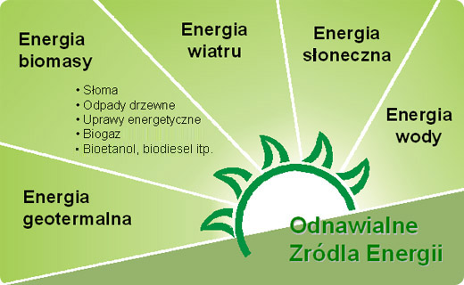
Różne rodzaje energii odnawialnej
W celu przybliżenia Wam pojęć związanych z alternatywnymi metodami pozyskiwania energii podzielmy je na grupy.

Slide 4
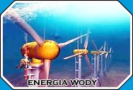
Hydroenergetyka
Jak już pewnie wszyscy się domyślili, te metody pozyskiwania energii będą opierały się na wykorzystaniu wody.

Slide 5
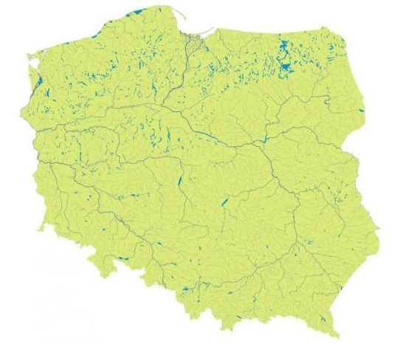
Energia wód śródlądowych
Wody śródlądowe to stale dostępne, niezależne od pogody źródło energii. W odróżnieniu od innych elektrowni, elektrownie wodne potrzebują niewiele czasu, by osiągnąć pełną moc, są także bardzo „żywotne”.

Slide 6
Porównanie
Duże elektrownie wodne
WADY | ZALETY
Zalanie ważnych terenów (np. rolnych, kulturowych) Utrudnienie przeprawy rybom Pogorszenie jakości wody (wyższa temperatura, niższa zawartość tlenu) Gorsze warunki życia fauny i flory wodnej | Wykorzystanie do: Ochrony przeciwpowodziowej Nawadniania upraw Uprawiania sportów wodnych i rybołówstwa
Małe elektrownie wodne
WADY | ZALETY
Turbiny powodują wysoką śmiertelność ryb Niekorzystny wpływ na lokalne warunki gleby Przegrodzenie koryta rzeki często prowadzi do zamulenia zbiornika | Niezawodność Dzięki zautomatyzowaniu mogą być sterowane zdalnie Energooszczędne Nie zanieczyszczają środowiska Rozproszenie w terenie skraca odległość przesyłania energii ( mniejsze koszty )

Slide 7
WNIOSEK
Duże elektrownie wodne mają sporo słabych stron, korzystniejsza jest więc mała energetyka wodna.

Slide 8
A jak możemy podzielić małe elektrownie wodne ?
Elektrownie te dzielimy w zależności od wysokości spadu na trzy kategorie:
Niskospadowe ( 2 – 20m )
Średniospadowe ( 20 – 150 m )
Wysokospadowe ( powyżej 150m )

Slide 9
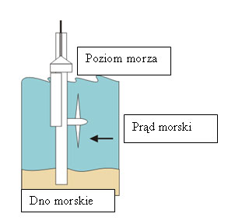
Energia pływów
Podobnie jak energia wód śródlądowych, energia pływów morskich jest dostępna niezależnie od pogody. Co więcej, pływy są całkowicie przewidywalne, a służące do produkcji elektryczności turbiny są względnie niedrogie i nie wywierają znacznego wpływu na środowisko.

Slide 10
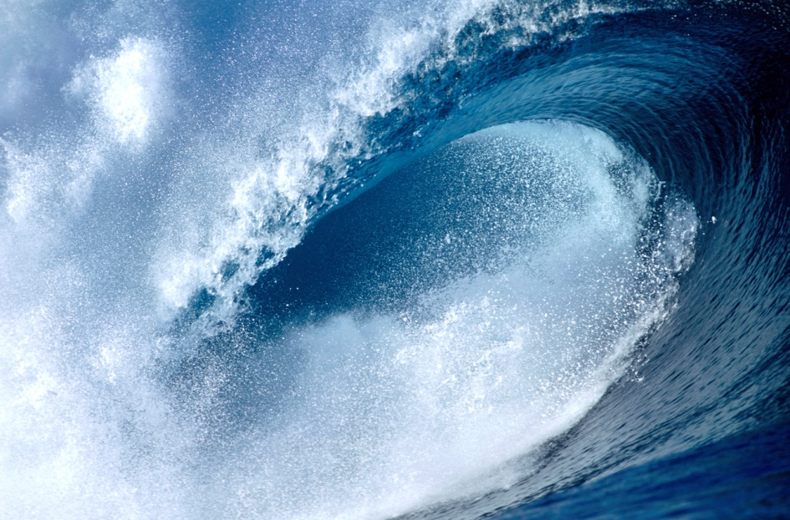
Energia fal
Elektrownie wykorzystujące przetworzony ruch fal morskich, ze względu na lokalizację dzieli się na trzy grupy: nadbrzeżne, przybrzeżne - zazwyczaj osadzone na dnie w płytkich wodach (10-20 m głębokości) i morskie (ponad 40 m głębokości).

Slide 11
Istnieją dwa rozwiązania wykorzystania ich…
Fale morskie możemy przetwarzać w energie używając:
turbin wodnych
turbin powietrznych

Slide 12
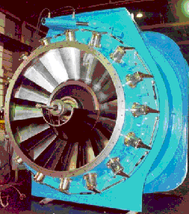
W pierwszym rozwiązaniu woda morska pchana kolejnymi falami wpływa zwężającą się sztolnią do położonego na górze zbiornika. Gdy w zbiorniku tym jest wystarczająca ilość wody, wówczas przelewa się ona przez upust i napędza turbinę rurową sprzężoną z generatorem. Po przepłynięciu przez turbinę woda wraca do morza.

Slide 13
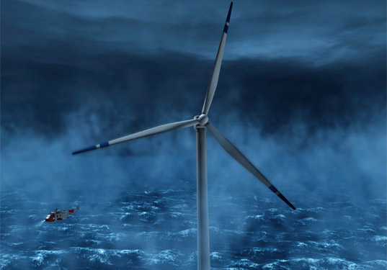
W drugim rozwiązaniu zbiornik jest zbudowany na platformie na brzegu morza. Fale wlewają się na podstawę platformy i wypychają powietrze do górnej części zbiornika. Sprężone przez fale morskie powietrze wprawia w ruch turbinę napędzająca generator.

Slide 14
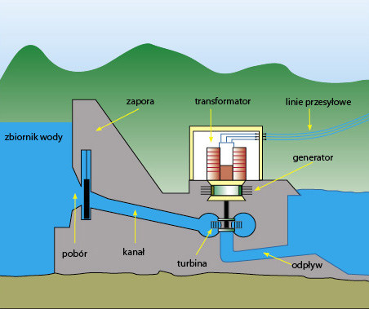
A o to budowa elektrowni wodnej.

Slide 15
Poszczególne elementy elektrowni
Turbina wodna
Turbina hydrauliczna to silnik, przetwarzający mechaniczną energię przepływającej przezeń wody na użyteczną pracę mechaniczną. W zależności od kierunku przepływu wody wyróżnia się turbiny wodne osiowe, diagonalne (skośne), promieniowe i styczne, zaś ze względu na przetwarzanie energii turbiny dzieli się na akcyjne i reakcyjne. Wybór odpowiedniej turbiny zależy od wysokości spadu i ilości wody, którą dysponuje dana elektrownia.

Slide 16
Generator
Połączony z turbiną generator z energii mechanicznej wytwarza – czyli generuje - energię elektryczną. Praca generatora, zwanego także prądnicą opiera się na prawie indukcji elektromagnetycznej odkrytym w 1831 roku przez brytyjskiego uczonego Michaela Faradaya. W ruchomej części generatora, czyli wirniku, znajdują się przewody elektryczne, obracające się na wytwarzającej silne pole elektromagnetyczne żelaznej ramie. Wirnik jest wprawiany w ruch przy pomocy turbiny, poruszającej się z kolei dzięki energii kinetycznej spadającej wody.

Slide 17
Linie przesyłowe
Wyprodukowaną w elektrowni energię elektryczną transmitują na miejsce odbioru linie przesyłowe. Podczas transmisji część energii elektrycznej przekształca się w ciepło i jest tym samym tracona, straty są zaś tym większe, im większy jest ładunek elektryczny prądu. By zminimalizować straty energii, elektryczność kieruje się najpierw do stacji transformatorów, które odpowiednio zwiększają jej napięcie. Opłaca się transmitować prąd o niższym ładunku i o wyższym napięciu. Taki prąd nie nadaje się jednak do użytku i dlatego nim zostanie rozdystrybuowany, jego napięcie musi zostać odpowiednio obniżone w stacjach przekaźnikowych.

Slide 18
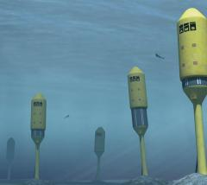
Podwodne boje energetyczne
AWS Ocean Energy opracowała podwodną boję, która wykorzystuje energię fal na głębokości 50 metrów. W przeciwieństwie do innych tego rodzaju urządzeń, boja, dzięki umieszczeniu w całości w wodzie, nie będzie uszkadzana przez sztormy ani nie będzie przeszkadzać statkom w żegludze. Urządzenie firmy AWS wytwarza energię wskutek zmian ciśnienia, jakie są wywoływane poprzez zwiększanie i zmniejszanie kolumny wody nad boją, gdy przechodzą fale.

Slide 19
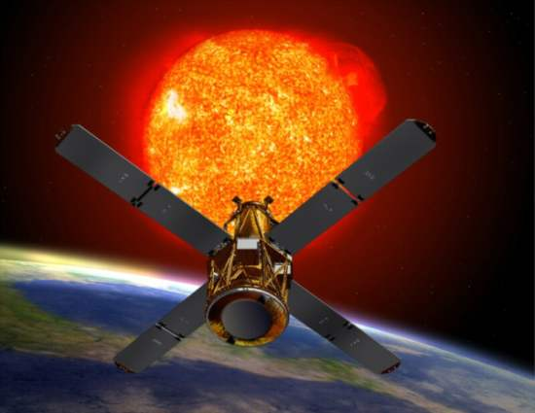
Energia słoneczna
Słońce jest największym, a także najbardziej wydajnym, dostępnym dla ludzkości źródłem energii. Z ogromnej odległości wynoszącej 150 milinów kilometrów dostarcza nam niezliczone i niekończące się ilości energii. Rozwój technologii spowodował, że dziś potrafimy je wykorzystać do produkcji energii elektrycznej.

Slide 20
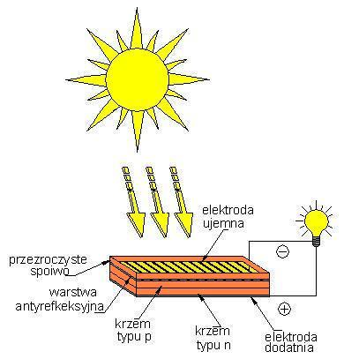
Budowa baterii słonecznych

Slide 21
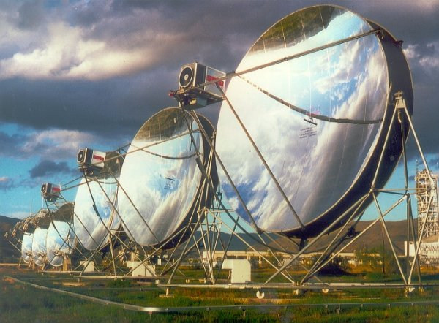
Słoneczny potentat
Tym mianem możemy śmiało określić elektrownie znajdującą się na pustyni Mojave w południowej Kalifornii. Rozpościera się ona na powierzchni 4500 akrów. Wytwarza ona więcej prądu niż wszystkie dotychczasowe elektrownie słoneczne w Stanach Zjednoczonych. Nowoczesna elektrownia wytwarza 860MW mocy. Dzieje się tak dzięki najnowszej technologii talerzowej.

Slide 22
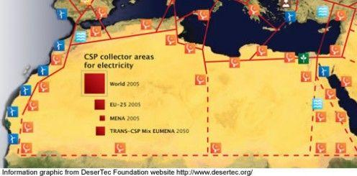
A co w planach?
Klub Rzymski planuje wybudowanie największej elektrowni słonecznej na świecie składającej się z tysięcy mniejszych elektrowni o łącznej mocy 100GW. Wyliczono, że pokrycie kolektorami słonecznymi zaledwie 0,3 % powierzchni tej pustyni byłoby wystarczające do zasilenia całej Europy otrzymana energia.

Slide 23
ENERGIA SŁONECZNA
ZALETY
Jest powszechnie dostępna.
Minimalny koszt eksploatacji.
Jej wykorzystanie:
nie przyczynia się do emisji gazów cieplarnianych;
nie pociąga za sobą produkcji odpadów;
nie powoduje żadnych zanieczyszczeń.
Instalacje PV z biegiem lat nie tracą swojej skuteczności.
Zmniejsza uzależnienie od dostawców energii w przydomowych instalacjach.
WADY
Do budowy ogniw fotowoltaicznych używa się toksycznych pierwiastków (kadm, arsen, selen, tellur).
Instalacja ogniw zajmuje rozległe obszary.
Trudności z korzystania z energii powiązane ze zmiennością dobowego i sezonowego nasłonecznienia obszarów.
Bardzo wysokie koszty instalacji paneli słonecznych.

Slide 24
Wykorzystanie
Energia słoneczna może być wykorzystywana na wiele sposobów, zarówno do ogrzewania, jak i do produkcji prądu. W tym celu używa się:
Pasywna konwersja fototermiczna
Konwersja fotowoltaiczna
Aktywna konwersja fototermiczna
Po szczegóły odsyłamy do naszej książki : )

Slide 25
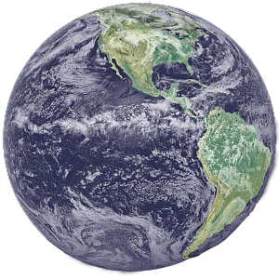
Doświadczenie
Pokrywamy powierzchnie równika kolektorami słonecznymi, w celu sprawdzenia, czy ilość wytworzonej przez nie energii będzie odpowiednia do zasilenia całej kuli ziemskiej.

Slide 26
Dane:
Obwód równika : 40 075 704 m
Wymiary kolektora słonecznego: 1580x808x35 [mm]
( korzystamy z panelu słonecznego Suntech Power 180W )
Roczne zapotrzebowanie Ziemi na energię: 80 TWh
( szacowane na rok 2010 )
Do pokrycia Ziemi potrzeba 25364370 kolektorów słonecznych.
W ciągu roku jeden kolektor słoneczny wyprodukuje średnio: 1250kWh
( zależy to od warunków pogodowych i kata nachylenia; dane z www.sunergy.pl )
Kolektory, które pokryją równik wytworzą ok. 31705462500 kWh energii w ciągu roku. ( 31,7054625 TWh )

Slide 27
Ocena opłacalności:
Cena panelu – ok. 2800zł
Cena przedsięwzięcia – 71.020.236.000zł (71 miliardów złotych )
Średnia cena 1kWh energii – 0,40 zł
Obecnie za produkcję energii wytwarzanej przez nasze kolektory zapłacilibyśmy 12.682.185.000 zł ( 12 miliardów złotych ).

Slide 28
WNIOSKI
Pokrycie całego równika panelami słonecznymi nie będzie wystarczające do zasilenia całej kuli ziemskiej. Pomimo to całe przedsięwzięcie będzie nieopłacalne, gdyż o wiele taniej wyjdzie wyprodukowanie energii elektrycznej. Jednakże jako inwestycja długofalowa mogłaby się zwrócić po jakimś czasie, a my produkowalibyśmy każdego roku ok. 31,7 TWh energii nie zanieczyszczając środowiska.

Slide 29
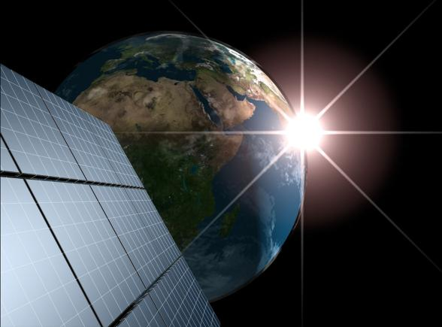
Czy wiesz, że…?
Jednym z najbardziej innowacyjnych pomysłów pobierania energii słonecznej jest ten stworzony przez Japończyków. Planują wybudowanie elektrowni słonecznej na orbicie geostacjonarnej. Elektrownia będzie wykorzystywała fakt, że w kosmosie promieniowanie słoneczne jest pięć razy silniejsze niż na Ziemi. Panele będą miały za zadanie przechwytywanie energii z kosmosu.

Slide 30
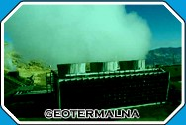
Energia geotermalna
Czyli energia nagromadzona we wnętrzu Ziemi w postaci gorących skał i wód. Człowiek może korzystać z niej przez cały czas, gdyż jej pokłady są niewyczerpalne. Tworzą się pod powierzchnią Ziemi w wyniku konwekcji i przewodzenia. Geotermia opiera się na gorących skałach lub wodach poniżej 1000 m.

Slide 31
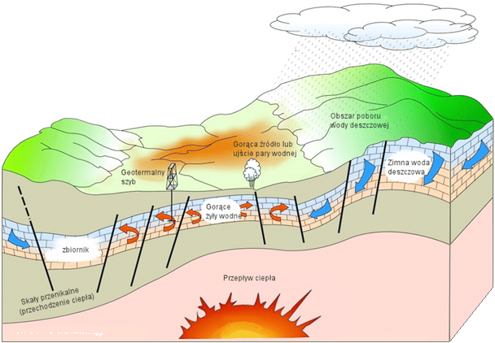
Tak to wygląda

Slide 32
Zasoby geotermalne
Hydrotermiczne
Obecnie częściej wykorzystywane, gdyż odnoszą się one do wody lub pary zawartej w szczelinach skalnych. Wynika to z lepszych możliwości pozyskania ciepła z takich złóż.
Petrotermiczne
Zasoby petrotermiczne są zasobami raczej perspektywicznymi ze wzglądu na konieczność wtłaczania w gorącą strukturę skalną znacznych ilości wody z powierzchni Ziemi. Jeśli temperatura czynnika grzewczego przekracza 120-150° to można go wykorzystać do produkcji energii elektrycznej.

Slide 33
Źródła energii geotermalnej ze względu na stan skupienia nośnika ciepła i jego wysokość temperatury, można podzielić na następujące grupy:
wody gorące, wydobywane za pomocą głębokich odwiertów eksploatacyjnych,
para wodna wydobywana za pomocą odwiertów, mająca zastosowanie do produkcji energii elektrycznej,
pokłady solne, z których energia odbierana jest za pomocą solanki lub cieczy obojętnych wobec soli,
gorące skały, gdzie woda pod dużym ciśnieniem cyrkuluje przez porowatą strukturę skalną.
grunty i skały do głębokości 2500 m, z których ciepło pobiera się za pomocą pomp ciepła,
wody gruntowe jako dolne źródło ciepła dla pomp grzejnych,

Slide 34
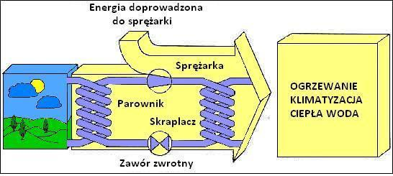
Pompa ciepła
Pompa ciepła jest urządzeniem pozwalającym na odzyskanie ciepła z naturalnych, darmowych źródeł energii. Niskotemperaturowa energia podniesiona za pomocą pompy ciepła na wyższy poziom temperatury oddawana jest do układów centralnego ogrzewania i ciepłej wody użytkowej.

Slide 35
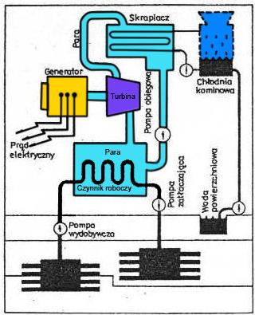
Działanie elektrowni geotermalnej
Woda geotermalna z odwiertu oddaje ciepło czynnikowi termodynamicznemu właściwego obiegu, a następnie jest zatłaczana z powrotem do złoża. Czynnik w postaci pary jest skierowany do turbiny wytwarzającej prąd elektryczny. Skroplony czynnik termodynamiczny w skraplaczu zawracany jest do wymiennika, gdzie ulega ponownemu odparowaniu.

Slide 36
Energia
WADY | ZALETY
Wysoki koszt odwiertów i instalacji Konieczność częstej konserwacji i czyszczenia systemu geotermalnego Możliwość zanieczyszczenia wód gruntowych Odpowiednie skały występują w niewielu miejscach na świecie | Nieograniczone zasoby Duże możliwości wykorzystania Jej użycie nie jest uzależnione od warunków pogodowych Przyjazna środowisku naturalnemu Czyste źródło energii

Slide 37

Złoty liść
Złoty liść nie rośnie na drzewach, ale może pobierać energię ze Słońca. Zespół amerykańskich techników chemicznych uzyskał fotosyntetyczne molekuły z roślin i dołączył je do cieńkich kawałków złota, tworząc w ten sposób fotosyntetyczny organizm cybernetyczny.

Slide 38
Różne dziwne wzory : )
Zasoby statyczne energii geotermalnej :
E_{S} = A*m*((1-n_{E})*p_{S}*c_{S}+ n_{E}*p_{W}*c_{W})(T_{S}-T₀)) [J] (2)
Gdzie:
A - powierzchnia obszaru,
m - miąższość warstw wodonośnych,
n_{E} - porowatość efektywna skał zbiornikowych,
T_{S} - temperatura w stopie zbiornika geotermalnego,
T₀ - średnioroczna temperatura na powierzchni Ziemi,
p_{W}, p_{S} - średnia gęstość wody i szkieletu skalnego kg/m3,
c_{W}, c_{S} - średnie ciepło właściwe wody i szkieletu skalnego J/kg*K.

Slide 39
Ilość ciepła jaka jest skumulowana w danym zbiorniku skalnym można obliczyć za pomocą wzoru:
Q=P*m*p*(T₀-T_{K})*1015 [cal]
Gdzie:
P - powierzchnia obszaru zbiornika,
m - grubość poziomu geotermalnego (miąższość),
p - średnia zawartość efektywna skał zbiornikowych,
T₀ - temperatura wody w zbiorniku,
T_{K} - temperatura wody zatłaczanej do złoża,
1015 - przelicznik do zmiany objętości z km3 na cm3.

Slide 40
Moc cieplna możliwa do uzyskania ze złoża:
P_{T} = Q*C_{W}*(T₁-T₂) [kW]
Gdzie:
Q - wydajność otworu,
C_{W} - ciepło właściwe wody,
T₁ - T₂ - temperatura schłodzenia wody.

Slide 41
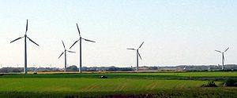
Energia wiatrowa
Energia wiatr jest odnawialnym źródłem energii, która jest przekształconą formą energii słonecznej. Definiuje się go jako ruch powietrza spowodowany różnicą gęstości ogrzanych mas powietrza i ich przemieszczaniem ku górze. Powoduje to różnicę ciśnień, a naturalna tendencja do ich wyrównywania powoduje powstawanie wiatru.

Slide 42
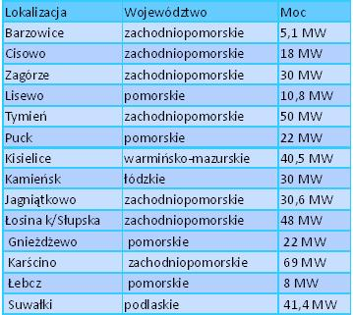
Energia wiatrowa w Polsce
Moc uzyskiwana z elektrowni wiatrowych to około 666 MW (stan 30.09.2009, źródło URE). Wśród inwestycji wyróżnić można 14 profesjonalnych projektów:

Slide 43
Korzyści płynące z tej energii
Niskie koszty eksploatacyjne pozyskiwania energii wiatru
Kreowanie wzrostu gospodarczego
Przy wytwarzaniu energii z wiatru brak jest odpadów stałych i gazowych, nie występuje degradacja i zanieczyszczanie gleby, brak degradacji terenu oraz strat w obiegu wody.
Rozwój nowych technologii i innowacji
Wiatr stanowi niewyczerpalne, odnawialne źródło energii, przez co jego wykorzystanie pozwala na ograniczane zużywania zasobów paliw kopalnych.
Możliwość szybkiej instalacji dużych mocy wytwórczych,

Slide 44
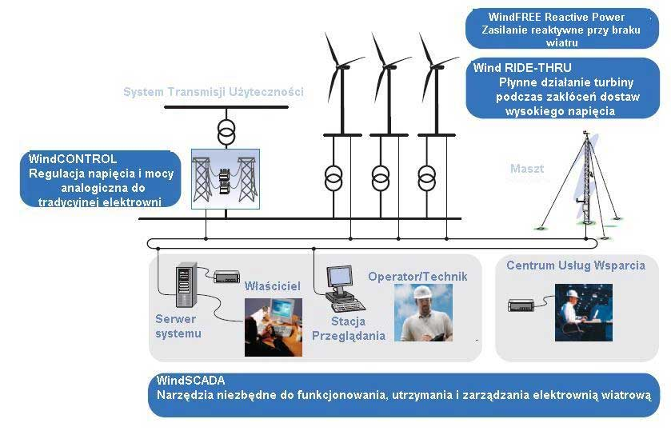
Moc elektrowni wiatrowej

Slide 45
Moc wiatru wynika z energii kinetycznej strumienia powietrza przechodzącego przez powierzchnię S z prędkością V₁ w czasie t. Moc elektrowni wiatrowej determinują silnik wiatrowy i prądnica elektryczna :
gdzie:
V – gęstość powietrza (V = 1,29 kg/m³ w temp. 0ºC i ciśnieniem 981 hPa),
S, D – powierzchnia i średnica wirnika turbiny wiatrowej,
V₁ – prędkość wiatru.

Slide 46
Moc, którą można odzyskać przy pomocy silnika wiatrowego, przy uwzględnieniu ciągłości przepływu strumienia powietrza i różnicy prędkości strumienia powietrza przed (V₁) i za (V₂) silnikiem wiatrowym
W silnikach wiatrowych minimalna średnia wartość prędkości wiatru za silnikiem wiatrowym (V₂), którą można uzyskać

Slide 47
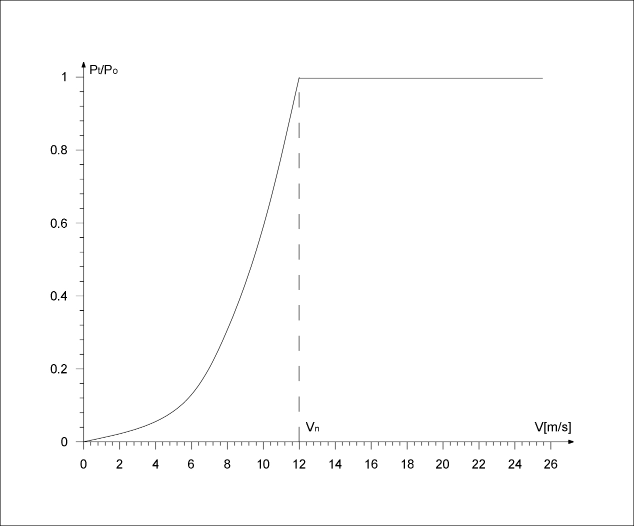
co daje moc maksymalną silnika wiatrowego

Slide 48
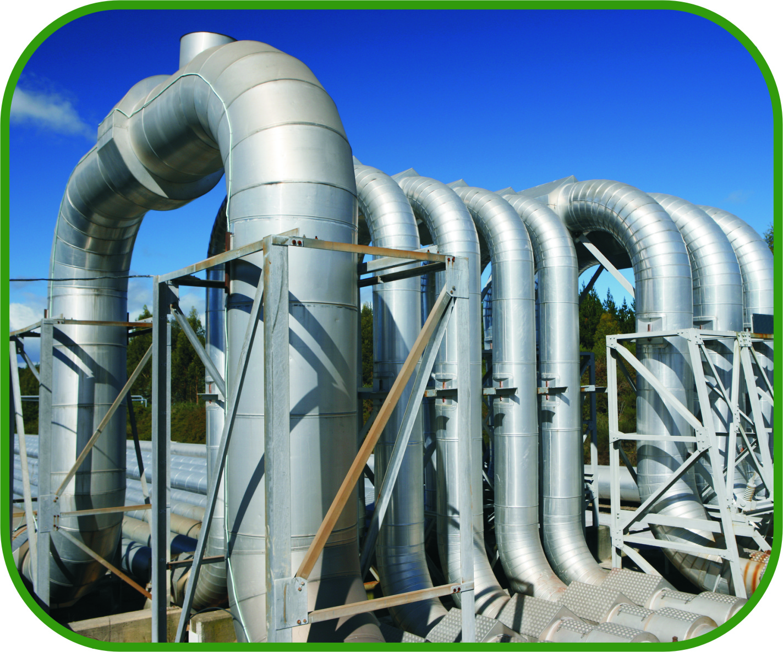
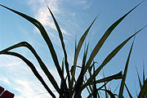
Ekologiczne paliwa
Do ekologicznych paliw zalicza się paliwa biologiczne, czyli biopaliwa: biogaz, różne postacie drewna, słomę. Zawierają one tylko nieznaczne ilości substancji szkodliwych. W związku z tym nie stanowią one zagrożenia dla środowiska naturalnego. Zaletą biopaliw jest także zmniejszenie kosztów ogrzewania o 30-70% w stosunku do paliw tradycyjnych.

Slide 49
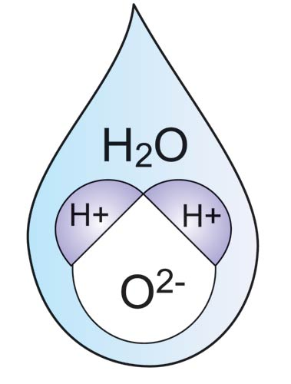
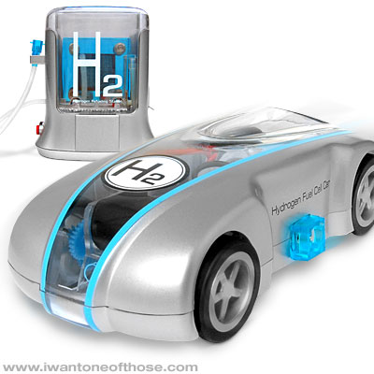
Paliwo z H₂
Dzięki wodorowi spółki naftowe odejdą do historii, a ludzie sami będą produkować energię. Nowy system energetyczny całkowicie zmieni kształt globalnej gospodarki. Czy wodór może stać się paliwem przyszłości? Tak, jeśli damy się przekonać, że nie jest to zabójczy gaz, a bezpieczna substancja, która może kiedyś z powodzeniem zastąpić benzynę.

Slide 50

Paliwo rzepakowe
Paliwo z rzepaku produkowane jest we Włoszech, Francji, Austrii, Niemczech i w Czechach. W Polsce nikt go nie wytwarza. Jego atrakcyjność polega na tym, że źródło surowca do produkcji jest odnawialne. Rzepak można siać i zbierać co roku w dowolnych ilościach, a ziemi, którą można by było do tego celu wykorzystać, nie brakuje - choćby po byłych PGR-ach.

Slide 51
Koonieec…
I w ten o to sposób dotrwaliście do końca naszej prezentacji. Mamy nadzieję, że będziecie mieli okazję wykorzystać nowo nabytą wiedzę.
Autorzy dziękują za wspólne 15 minut : )

